Slide 1
заведующий отделом организационной работы Гродненской областной организации Профсоюза

Slide 2
Изучаем документы, которыми
необходимо руководствоваться при проведении отчетов и выборов профсоюзных органов, их руководителей:
Устав Белорусского профессионального союза работников образования и науки (изменения и дополнения в Устав внесены VII Пленумом Центрального комитета 26.10.2023 г.)
Постановление Президиума Совета ФПБ от 22.09.2023 №214 «О проведении отчетно-выборной кампании в Федерации профсоюзов Беларуси, членских организациях ФПБ, их организационных структурах в 2024-2025 годах».
Инструкция по проведению отчетов и выборов профсоюзных органов, ревизионных комиссий, их руководителей, утвержденная постановлением Президиума Совета ФПБ 28.07.2023 №168.
Постановление Президиума Центрального комитета Белорусского профессионального союза работников образования и науки от 10.10.2023 №13/1102 «О проведении отчетно-выборной кампании в Белорусском профессиональном союзе работников образования и науки, его организационных структурах в 2024 году».

Slide 3
Постановление Президиума Гродненского областного комитета Белорусского профессионального союза работников образования и науки от17.10.2023 №216 «О проведении отчетно-выборной кампании в Гродненской областной организации Белорусского профессионального союза работников образования и науки в 2024 году».
Постановление Президиума вышестоящей профсоюзной организации (райкома, горкома) о проведении отчетно-выборной кампании организационными структурами районной, городской организаций Белорусского профессионального союза работников образования и науки в 2024 году.
Концепция кадровой политики ФПБ, утвержденная Постановлением VIII Пленума Совета ФПБ от 05.07.2018 №2.
Постановление Президиума Совета ФПБ от 09.11.2018 №270 «Об утверждении комплекса мер по реализации Концепции кадровой политики Федерации профсоюзов Беларуси».
Положение о порядке выдвижения кандидатур, предлагаемых к избранию на руководящие должности отраслевых профсоюзов и их организационных структур, утвержденное Постановлением Президиума Совета ФПБ в декабре 2018 года.

Slide 4
Комплекс мер по реализации Концепции кадровой политики ФПБ (в редакции Постановления Президиума Совета ФПБ от 29.03.2019 №70, постановление Президиума Совета ФПБ от 08.07.2022 № 154);
Постановление Президиума Совета ФПБ от 10.12.2018 № 335 «О вопросах реализации отраслевыми профсоюзами Концепции кадровой политики Федерации профсоюзов Беларуси».

Slide 5
Первичные профсоюзные организации, цеховые организации
январь - октябрь 2024 года (постановление Президиума ЦК от 10.10.2023 №13/1102 )
В постановлении Президиума вышестоящей районной (городской) профсоюзной организации о проведении отчетно-выборной кампании организационными структурами районной (городской) организации профсоюза указываются сроки проведения отчетов и выборов.
П.36 отраслевого Устава: Руководящие и ревизионные органы Профсоюза, его организационных структур являются выборными профсоюзными органами.
Сроки полномочий руководящих, ревизионного органов Профсоюза и его организационных структур не могут быть более пяти лет, кроме руководящих органов профсоюзной группы, цеховой профсоюзной организации обучающихся - где выборы проводятся два раза в пять лет.

Slide 6
На заседании профсоюзного
комитета:
определяется дата проведения отчетно-выборного собрания (конференци) с учетом соблюдения сроков полномочий выборного органа;
П.6 Инструкции. Собрания, конференции, съезды созываются по решению, если иное не определено в уставах:
вышестоящего профоргана, решение которого обязательно для всех профорганизаций;
соответствующего профоргана (за исключением малочисленных первичных профсоюзных организаций, в которых высший и руководящий орган - собрание).
Срок полномочий профоргана не может превышать 5 лет.
Пример: отчетно-выборное собрание проходило 22 января 2019 года, сроки полномочий – до 21 января 2024 года. (не путаем избрание председателя и профоргана)

Slide 7
КОНЦЕПЦИЯ КАДРОВОЙ ПОЛИТИКИ ФПБ
ВЫДВИЖЕНИЕ КАНДИДАТУР
10% МОЛОДЕЖИ
ДО 35 лет в СОСТАВЕ ПРОФСОЮЗНОГО КОМИТЕТА
ФОРМИРОВАНИЕ
И УТВЕРЖДЕНИЕ РЕЗЕРВА КАДРОВ

Slide 8
Концепция кадровой политики ФПБ (стр.3)
Руководители выборных профсоюзных органов, предлагаемых для избрания, должны соответствовать требованиям:
председатели первичных, единых, объединенных профсоюзных организаций - образование не ниже среднего специального, стаж работы в организации, как правило, не менее двух лет, опыт работы в составе выборного профсоюзного органа (с учетом по прежнему месту работы) не менее одного года;
председатели первичных профсоюзных организаций обучающихся учреждений высшего и среднего специального образования Республики Беларусь - образование не ниже среднего, опыт работы в составе выборного профсоюзного органа не менее одного года;
председатели вновь созданных первичных профсоюзных организаций - образование не ниже среднего специального, как правило, опыт общественной работы в прошлом.

Slide 9
Не забываем согласовать с вышестоящим органом профсоюза, нанимателем, другими заинтересованными сторонами дату проведения отчетно-выборного собрания (конференции).
выдвигаются кандидатуры, предлагаемые к избранию председателем (неосвобожденным) первичной профсоюзной организации и заместителем председателя (неосвобожденным);
если проводится конференция, то определяется норма представительства и порядок выборов делегатов на конференцию.
Подбор профсоюзных кадров и актива заключается в выявлении в профсоюзных организациях членов профсоюза: проявивших себя в общественной деятельности, профессионально подготовленных, авторитетных, инициативных, коммуникабельных, способных реализовать себя в новой сфере деятельности и умении грамотно представлять и защищать трудовые права и социально-экономические интересы работников, вести на равных профессиональный диалог с социальными партнерами.

Slide 10
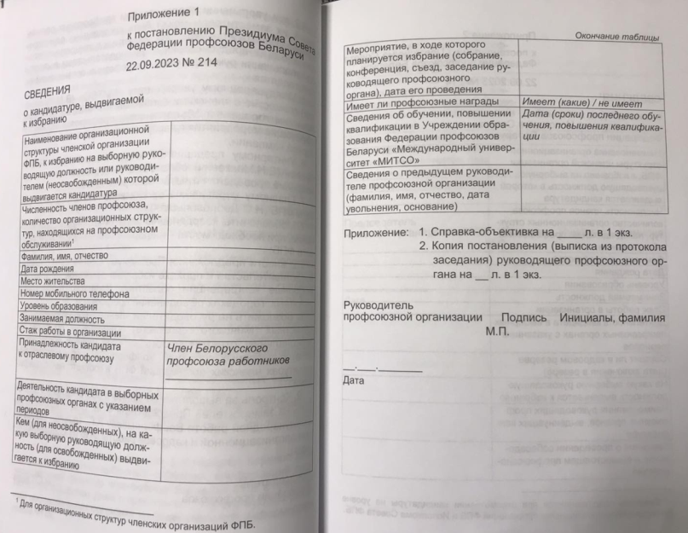

Slide 11
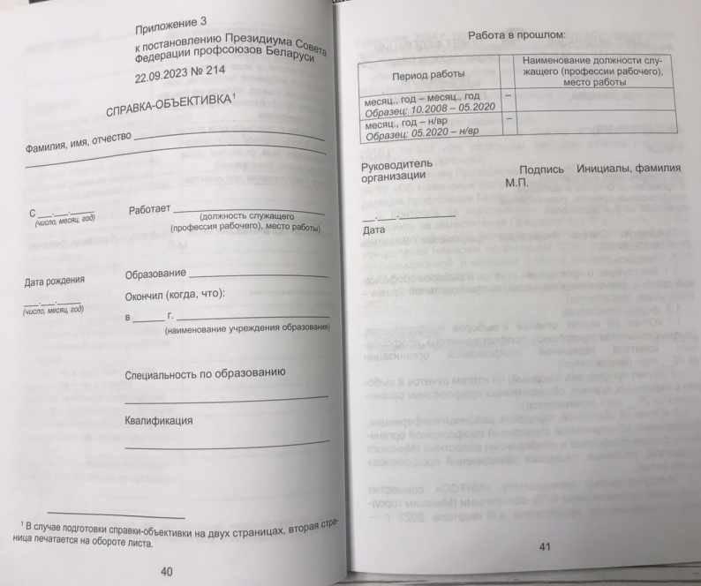

Slide 12
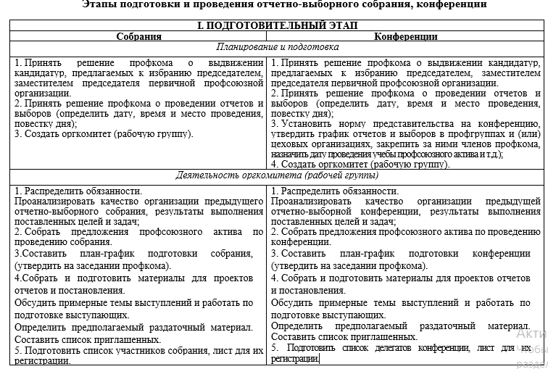
Этапы подготовки и проведения отчетно-выборного собрания, конференции

Slide 13
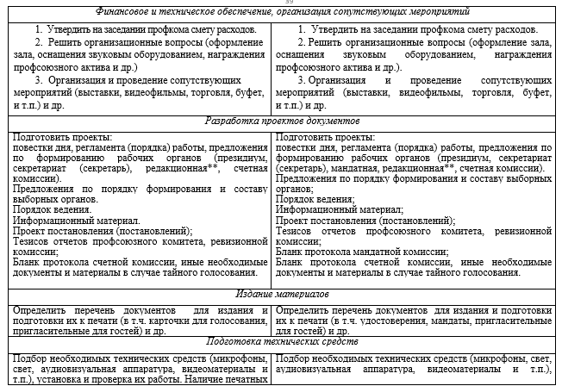

Slide 14
На этом либо следующем заседании профсоюзного комитета:
принимается план мероприятий по подготовке и проведению отчетно-выборного собрания (конференции):
подготовить материалы для отчетных докладов профкома и ревизионной комиссии с последующим обсуждением отчетного доклада профсоюзного комитета на его заседании, а отчетного доклада ревизионной комиссии – на заседании ревизионной комиссии (П.8 Инструкции: Члены профорганов вправе знакомиться с отчетом ревизионной комиссии.
Предварительное обсуждение отчетов не лишает членов профорганов, ревизионных комиссий права выступать на собраниях, конференциях, съездах и высказывать мнение о деятельности соответствующих профорганов, ревизионной комиссии).
При подготовке отчета помним, что отчет составляется за период с проведения предыдущего отчетно-выборного собрания, конференции и до проведения текущего отчетно-выборного собрания, конференции.

Slide 15
Содержание отчетного доклада
В отчете профсоюзного комитета (председателя) необходимо раскрыть информацию о проделанной работе по всем направлениям:
работа профсоюзного комитета по защите трудовых прав, социально-экономических интересов членов профсоюза;
создание условий для профессионального роста членов коллектива, развитие инициативы и творчества;
работа по осуществлению общественного контроля за соблюдением законодательства об охране труда;
организационная работа;
культурно-массовая, физкультурно-оздоровительная, спортивно-массовая работа;
информационная работа.

Slide 16
Оповещение
Организовываем оповещение членов профсоюза (делегатов конференции) о предстоящем отчетно-выборном собрании (конференции), использовать для этого наглядную агитацию, местное радиовещание и печать.
П.8 Инструкции. При оповещении указываются повестка дня, дата, время и место проведения собрания, конференции.
П.33 Устава: Повестка дня и дата проведения собрания, конференции, съезда доводятся до сведения делегатов в сроки, необходимые для их своевременного оповещения.

Slide 18
Повестка дня отчетно-выборного собрания (конференции):
Об отчете профсоюзного комитета первичной профсоюзной организации ________ ________________ за период с 00.00.2019 по 00.00.2024.
Отчет ФИО, председателя первичной профсоюзной организации.
Об отчете ревизионной комиссии первичной профсоюзной организации __________ ________ ________________ за период с 00.00.2019 по 00.00.2024.
Отчет ФИО, председателя ревизионной комиссии первичной профсоюзной организации.
Об избрании председателя первичной профсоюзной организации _________.
Об избрании заместителя председателя первичной профсоюзной организации ______________.
Об избрании профсоюзного комитета.
Об избрании ревизионной комиссии.
Об избрании председателя ревизионной комиссии.
Об избрании общественного(ых) инспектора(ов) по охране труда.
Об избрании казначея первичной профсоюзной организации (для ППО с правами юридического лица).
Об избрании делегатов на отчетно-выборную конференцию Городской, районной организации Профсоюза (прописываем полностью название конференции).
11. Об избрании делегатов на отчетно-выборные конференции районных, городских объединений профсоюза (для ППО, расположенных на территории соответствующего района (города), но не находящихся на их профсоюзном обслуживании).
По решению вышестоящих профсоюзных органов на собрании могут быть выдвинуты представители организации в состав руководящего районного (городского) профсоюзного органа. Тогда этот вопрос включается в повестку дня.

Slide 19
П.13 Инструкции. Собрание считается правомочным, если в нем участвуют более половины работающих (обучающихся) членов профсоюза, состоящих на учете в первичной профсоюзной организации, если иное не определено уставами.
П.14 Инструкции. Конференция, съезд считаются правомочными при участии в них не менее 2/3 делегатов, если иное не определено уставами.
П.34 Устава: Профсоюзные собрания считаются правомочными, если в их работе участвует более половины работающих (обучающихся), состоящих на учете в соответствующей организационной структуре.
Конференции и съезды считаются правомочными при участии в их работе не менее двух третей избранных делегатов.

Slide 20
П.15 Инструкции. Явка участников собрания, делегатов конференции, съезда, приглашенных фиксируется путем оформления листа регистрации с проставлением подписи.
П.16 Инструкции. Участникам заседаний высших органов выдаются:
участникам собрания - карточки для голосования (при
необходимости);
делегатам конференции в первичной профсоюзной организации, цеховой организации - удостоверения;
делегатам конференции, съезда (за исключением первичной профсоюзной организации) - удостоверения и мандаты.
П.17 Инструкции В случае невозможности объявления перерыва в работе конференции, съезда удостоверения и мандаты могут выдаваться делегатам одновременно при регистрации.
На собрании голосование осуществляется путем поднятия рук или карточек для голосования.
На конференции, съезде голосование осуществляется путем поднятия удостоверений, мандатов (в первичных профсоюзных организациях - удостоверений).

Slide 21
РАБОЧИЕ ОРГАНЫ СОБРАНИЯ,
КОНФЕРЕНЦИИ
П.21 Инструкции. Для ведения собрания, конференции открытым голосованием избираются следующие рабочие органы:
на собраниях - президиум, секретариат (секретарь), редакционная (при необходимости), счетная комиссии;
на конференциях - президиум, секретариат (секретарь), мандатная, редакционная, счетная комиссии.
Количественный и персональный состав рабочих органов определяется и избирается собранием (из числа его участников), конференцией (из числа делегатов).

Slide 22
П.22 Инструкции. В малочисленных первичных профсоюзных организациях, цеховых организациях, профгруппах для ведения собрания избираются председательствующий и секретарь собрания, президиум (при необходимости).
Подсчет результатов голосования собрание может поручить председательствующему (президиуму, при его наличии) или одному из членов профсоюза, участнику собрания. Установленные результаты голосования заносятся в протокол собрания.
П.23 Инструкции. Собрание, конференция открытым голосованием утверждает повестку дня и регламент (порядок) своей работы.
П.24 Инструкции. Открывает и ведет собрание, конференцию, съезд - председатель профоргана, а в случае отсутствия - лицо, на которое возложено исполнение его обязанностей.
П.25 Инструкции. Председательствующий собрания, конференции определяется собранием, конференцией.
П.26 Инструкции. В президиум собрания, конференции допускается приглашаются представители вышестоящих профсоюзных органов, иных организаций.
Приглашенные лица принимают участие в собрании, конференции, съезде без права голоса.

Slide 23
П.29 Инструкции. Секретариат (секретарь):
организует ведение протокола (при необходимости стенограммы);
обеспечивает необходимыми материалами участников, делегатов, рабочие органы;
представляет президиуму список записавшихся для выступлений с учетом времени подачи записок;
принимает и обобщает поступающие вопросы, заявления, справки, замечания, предложения и представляет их президиуму; тиражирует документы (при необходимости).
П.31 Инструкции. Редакционная комиссия обобщает, обсуждает документы собрания, конференции и вносит поправки в проекты решений и других документов.
П.32 Инструкции. По решению собрания, конференции в первичных профсоюзных организациях функции редакционной комиссии может выполнять президиум собрания, конференции.

Slide 24
П.33 Инструкции. Счетная комиссия:
осуществляет подсчет голосов;
информирует участников собрания, делегатов конференции о результатах голосования по вопросам повестки дня.
В случае тайного голосования обеспечивает условия для проведения тайного голосования, подготавливает и выдает бюллетени, разъясняет порядок проведения голосования, информирует о результатах голосования.

Slide 25
П.81 Инструкции. Перед избранием профоргана, ревизионной комиссии собрание, конференция устанавливает его количественный состав.

Slide 26
Избрание профсоюзных комитетов, ревизионных комиссий
П.39 Инструкции. Выборы профсоюзных органов, ревизионных комиссий проводятся после заслушивания и обсуждения собранием, конференцией отчетов соответствующего профоргана, ревизионной комиссии (ревизора) и принятия по ним решений.
П.43 Инструкции. При выборах профорганов, ревизионных комиссий проводится широкое обсуждение кандидатур, соблюдается принцип систематического обновления состава профоргана, ревизионных комиссий, сохранения преемственности.
П.44 Инструкции. Решение собрания (конференции), связанные с определением количественного состава, выдвижением и обсуждением кандидатур в состав профоргана, принимается открытым голосованием.
П.47 Инструкции. При выборе непосредственно на собраниях (конференциях) кандидатуры в состав профорганов, ревизионных комиссий могут выдвигаться участниками собраний, делегатами конференций.

Slide 27
П.48 Инструкции. Любой член профсоюза, являющийся участником собрания, делегатом конференции вправе выдвинуть свою кандидатуру в состав избираемого профоргана, ревизионных комиссий.
П.49 Инструкции. В состав профоргана, ревизионных комиссий могут быть выдвинуты кандидатуры из числа членов профсоюза, отсутствующих на собрании, не являющихся делегатами конференции.
П.50 Инструкции. Решение о прекращении выдвижения кандидатур принимается собранием, конференцией открытым голосованием.
П.51 Инструкции. Все кандидатуры, выдвинутые в состав профорганов, ревизионных комиссий, их руководителями, обсуждаются пофамильно в алфавитном порядке. Каждый участник собрания, делегат конференции имеет право отвода кандидатов и высказывания мнения о любом из них. Решение о прекращении обсуждения той или иной кандидатуры принимается собранием, конференцией открытым голосованием.

Slide 28
П.52 Инструкции. После обсуждения кандидатур, по которым поступили отводы, в каждом случае открытым голосованием решается вопрос о том, включать или не включать данную кандидатуру в список для голосования. При самоотводе кандидатура не обсуждается и не включается в список для проведения выборов. Кандидатуры, против которых отводов не поступало, включаются без голосования в список для проведения выборов.
П.53 Инструкции. Членами ревизионных комиссий не могут быть избраны лица, являющиеся членами соответствующих профорганов.
П.55 Инструкции. К руководителям профорганов относятся председатели, их заместители, а в малочисленных первичных профсоюзных организациях - председатель (профорганизатор).
К руководителям ревизионных комиссий относятся председатели, их заместители.

Slide 29
П.58 Инструкции. Не допускается избрание руководителями профорганов лиц, являющихся руководителями, заместителями руководителей, главными бухгалтерами соответствующих организаций.
П.59 Инструкции. Избранный руководитель профоргана является членом соответствующего профоргана и руководителем профсоюзной организации.
П.61 Инструкции. Председатели ревизионных комиссий (ревизоры) избираются, как правило, непосредственно участниками собраний, делегатами конференций или по их поручению на заседаниях ревизионных комиссий, если иное не предусмотрено уставами.
П.62 Инструкции. При смене руководителя профоргана осуществляется прием-передача дел, имущества и денежных средств профсоюзной организации по акту. Акт составляется комиссией, подписывается бывшим и избранным руководителями, членами этой комиссии и утверждается профорганом.
Акт хранится в соответствии со сроками, установленными в номенклатуре дел профсоюзной организации.

Slide 30
Порядок голосования при избрании профорганов, ревизионных комиссий, их руководителей
П.77 Инструкции. Выборы профорганов, ревизионных комиссий, их руководителей проводятся открытым голосованием, если большинством голосов участников собрания, делегатов конференции, съезда не принято решение о проведении тайного голосования.
П.78 Инструкции. При открытом голосовании результаты подсчета голосов фиксируются в протоколе собрания, конференции.
П.79 Инструкции. При тайном голосовании решения счетной комиссии принимаются большинством голосов ее членов. Член комиссии, имеющий по какому-либо вопросу особое мнение, может изложить его в письменном виде и приложить к протоколу комиссии, что доводится председателем счетной комиссии до сведения собрания, конференции, съезда.

Slide 31
П.80 Инструкции. В голосовании по выборам профорганов, ревизионных комиссий принимают участие только участники собрания, делегаты конференции.
П.81 Инструкции. Перед избранием профоргана, ревизионной комиссии собрание, конференция устанавливает его количественный состав.
П.82 Инструкции. Голосование проводится персонально по каждой кандидатуре из утвержденного списка, если иное решение не принято собранием, конференцией.
При голосовании по каждой кандидатуре счетная комиссия проводит подсчет голосов "за", "против", "воздержались".
Если в результате голосования требуемое число голосов набрало большее число кандидатур, чем установлено собранием, конференцией, то избранными считаются кандидаты, набравшие наибольшее число голосов.

Slide 32
П.83 Инструкции. Если в результате голосования в состав профоргана, ревизионной комиссии избрано меньше его членов, чем было установлено, то собрание, конференция открытым голосованием может принять решение об утверждении состава профоргана, ревизионной комиссии в количестве, соответствующем результатам голосования.
В случае, если собрание, конференция примет решение об оставлении определенного количественного состава профоргана, ревизионной комиссии следует провести избрание членов профоргана, ревизионной комиссии до установленного количественного состава.
П.84 Инструкции. При выборах руководителя профоргана, ревизионной комиссии каждый участник собрания, делегат конференции, съезда имеет право в ходе голосования отдать свой голос не более чем одному из кандидатов, включенных в список для голосования.
При наличии в списке двух и более кандидатур для избрания руководителя профоргана, ревизионной комиссии, счетная комиссия подсчитывает голоса поданные "за" и "против всех".

Slide 33
П.85 Инструкции. При выборах руководителя профоргана, ревизионной комиссии избранным считается кандидат, набравший в результате голосования более половины голосов участников собрания, делегатов конференции.
П.86 Инструкции. В случае избрания руководителя профоргана из двух и более кандидатур, если ни один из кандидатов в результате голосования не набрал более половины голосов, проводится повторное голосование по двум кандидатурам, набравшим наибольшее число голосов.
П.87 Инструкции. При выборах профоргана, ревизионной комиссии избранными считаются кандидаты, набравшие в результате голосования более половины голосов участников собрания, делегатов конференции.
П.88 Инструкции. При наличии в списке только одной кандидатуры для избрания руководителя профоргана, ревизионной комиссии счетная комиссия подсчитывает голоса, поданные "за", "против", "воздержались". Результаты подсчета голосов доводятся до сведения участников собрания, делегатов конференции.

Slide 34
П.90 Инструкции. Подсчет голосов при тайном голосовании проводит избранная собранием, конференцией счетная комиссия.
П.91 Инструкции. При проведении тайного голосования председатель счетной комиссии разъясняет участникам собрания, делегатам конференции порядок проведения тайного голосования, который утверждается собранием, конференцией.
П.92 Инструкции. Члены счетной комиссии при тайном голосовании избирают председателя и секретаря, о чем составляется протокол, который доводится до сведения собрания, конференции.
По результатам тайного голосования оформляется протокол счетной комиссии.
П.93 Инструкции. Счетная комиссия подготавливает бюллетени для тайного голосования, опечатывает ящики для голосования и устанавливает их таким образом, чтобы создать все необходимые условия для обеспечения тайного голосования.

Slide 35
П.94 Инструкции. При тайном голосовании используются только подготовленные счетной комиссией бюллетени, которые подписываются членами счетной комиссии.
Счетная комиссия выдает один экземпляр бюллетеня каждому участнику собрания по предъявлению документа, удостоверяющего личность (либо иного документа, удостоверяющего личность), делегату конференции - мандата (в первичной профсоюзной организации - удостоверения). В списке регистрации делается отметка о том, что участник собрания, делегат конференции, съезда принял участие в голосовании, и ставится его личная подпись.
Если участник собрания, делегат конференции считает, что при заполнении бюллетеня допустил ошибку, он вправе обратиться в счетную комиссию с просьбой выдать ему новый бюллетень взамен испорченного. При этом счетная комиссия выдает новый бюллетень, делает отметку "выдан новый бюллетень взамен испорченного" в списке напротив соответствующей фамилии и расписывается. На испорченном бюллетене делается запись "бюллетень испорчен", которая заверяется членом счетной комиссии.
После окончания голосования перед вскрытием ящика для голосования все испорченные бюллетени, а также невостребованные бюллетени погашаются, о чем составляется акт счетной комиссии.
После голосования счетная комиссия вскрывает ящик для голосования и проводит подсчет голосов.

Slide 36
П.95 Инструкции. Недействительными считаются бюллетени:
неустановленной формы;
по которым невозможно установить волеизъявление голосовавших, а при выборах руководителей - бюллетени, в которых оставлено более одного кандидата.
П.96 Инструкции. Поскольку голосование проводится только по кандидатурам, выдвинутым, обсужденным и внесенным в бюллетени для голосования, дополнительно внесенные делегатами кандидатуры счетной комиссией не рассматриваются и в протоколы не вносятся.
П.97 Инструкции. При проведении тайного голосования счетная комиссия докладывает собранию, конференции, съезду результаты голосования. Протокол счетной комиссии о результатах голосования утверждается собранием, конференцией, съездом. Решение считается принятым, если за него проголосовало более половины участников собрания, делегатов конференции.
П.98 Инструкции. Бюллетени для тайного голосования, списки кандидатов, выдвинутых руководителями, а также в состав профоргана, ревизионной комиссии хранятся в соответствующей профсоюзной организации в течение срока полномочий профоргана.

Slide 38
Протокол отчетно-выборного собрания, конференции в месячный срок направляется вышестоящему профоргану
По результатам отчетов и выборов заполняются соответствующие формы отчетности
Документы по итогам проведения отчетов и выборов хранятся профорганом до проведения очередных отчетов и выборов

